Slide 1
ОСНОВНА ШКОЛА
„ЖАРКО ЗРЕЊАНИН“
НАШИ РЕЗУЛТАТИ
2021/2022. ГОДИНА
АКТИВ ПРИРОДНИХ НАУКА

Slide 2
ИСИДОРА ПЕЈИЋ 6-7
III МЕСТО
ЛЕНА ЈОВАНОВИЋ 7- 5
II МЕСТО
ФИЗИКА
ОПШТИНСКО ТАКМИЧЕЊЕ
-
ЈОВАНА САВИЋ 7-5
похвала
А.УТЈЕШАНОВИЋ

Slide 3
ЛЕНА ЈОВАНОВИЋ 7- 5
II МЕСТО
ФИЗИКА
ОКРУЖНО ТАКМИЧЕЊЕ
-
ИСИДОРА ПЕЈИЋ 6-7
III МЕСТО
А.УТЈЕШАНОВИЋ

Slide 4
Милош Драгић 7-2 I МЕСТО
Јована Савић
III МЕСТО 7-5
Николина Пантић
II МЕСТО 7-1
Лана Ристић
7-6 I МЕСТО
ХЕМИЈА
ОПШТИНСКО ТАКМИЧЕЊЕ
Урош Јаковљевић
8-5 II МЕСТО
Илија Матић
7-1 II МЕСТО
Данијела Салатић

Slide 5
Илија Матић
7-1 III место
Лана Ристић
7-6 III место
ХЕМИЈА
ОКРУЖНО ТАКМИЧЕЊЕ
Милош Драгић
7-2 III место
Данијела Салатић

Slide 6
Страхиња Окиљевић
III место 5-5
Андреј Мујановић
5-1 II место
Исидора Гаћина
I место 5-1
Дуња Шкорић
II место 5-1
Јана Смиљковић
5-1 I место
БИЛОГИЈА
Никола Гњатовић
6-5 III место
ОПШТИНСКО ТАКМИЧЕЊЕ
Ленка Вуксановић
8-2 III место
Катарина Ајдер
8-6 III место
Кристина Којић
Милица Петковић
Лана Ристић
7-6 III место

Slide 7
Страхиња Окиљевић
III место 5-5
Андреј Мујановић
5-1 III место
Исидора Гаћина
I место 5-1
Дуња Шкорић
III место 5-1
Јана Смиљковић
5-1 III место
БИЛОГИЈА
Никола Гњатовић
6-5 II место
ОКРУЖНО ТАКМИЧЕЊЕ
Ленка Вуксановић
8-2 II место
Катарина Ајдер
8-6 II место
ПЛАСМАН НА РЕПУБЛИЧКО
Лана Ристић
7-6 I место
ПЛАСМАН НА РЕПУБЛИЧКО
Кристина Којић
Милица Петковић
ПОХВАЛА
ПЛАСМАН НА РЕПУБЛИЧКО
ПОХВАЛА

Slide 8
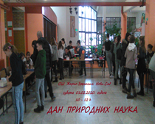
Милица
Петковић
Драгана Бечелић
Кристина Којић
Дан природних наука
Данијела Салатић
А. Утјешановић

Slide 9
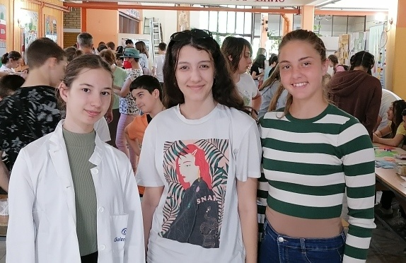
ПЛАСМАН НА РЕПУБЛИЧКО ТАКМИЧЕЊЕ ИЗ БИОЛОГИЈЕ:
Лана Ристић 7/6 Катарина Ајдер 8/6 Ленка Вуксановић 8/2
учешће похвала похвала

Slide 10
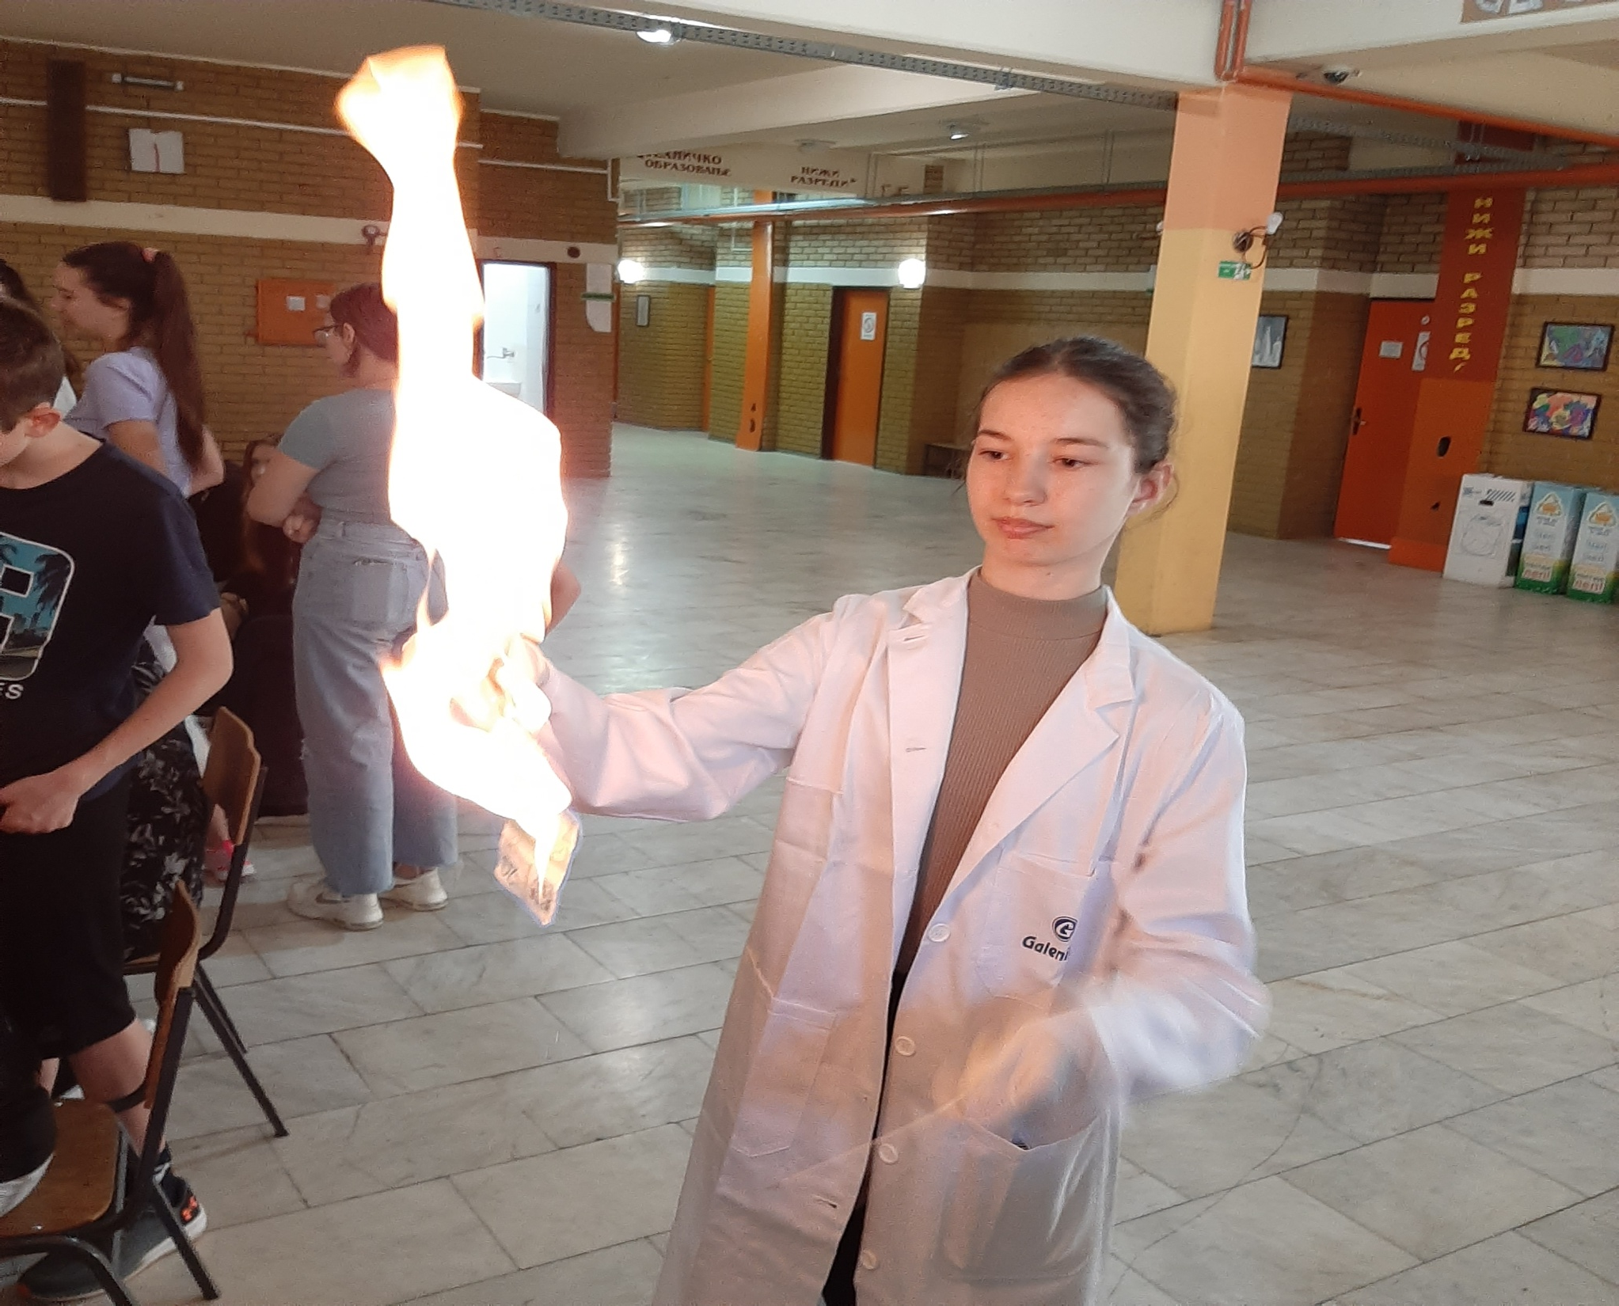

Slide 11
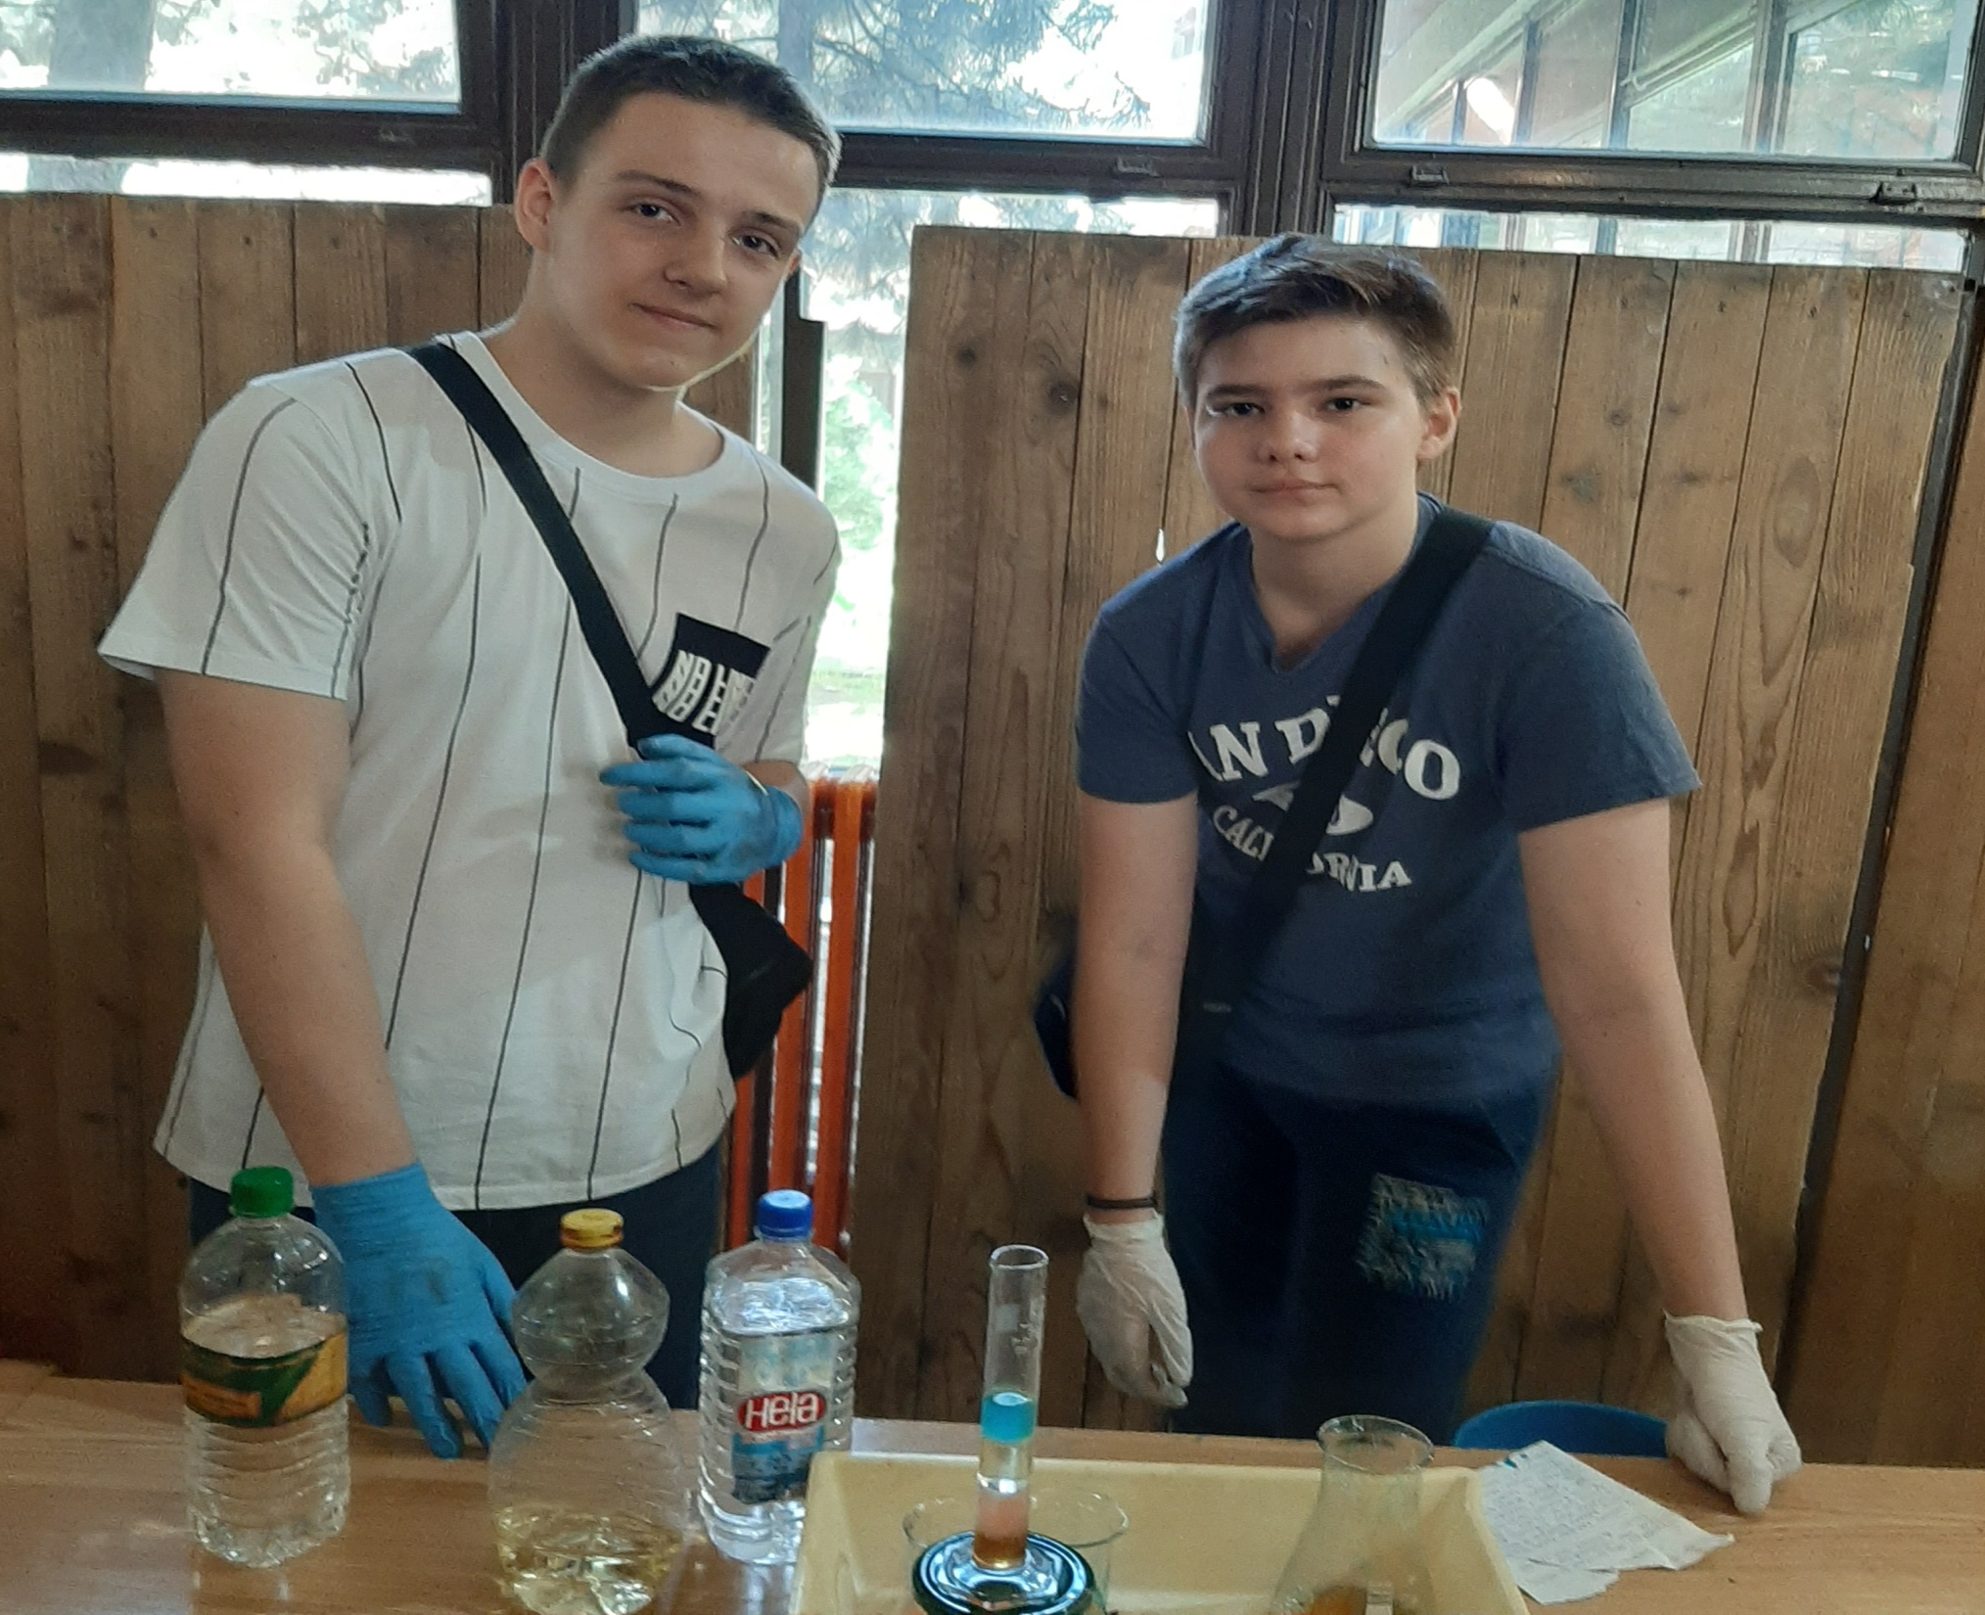

Slide 12
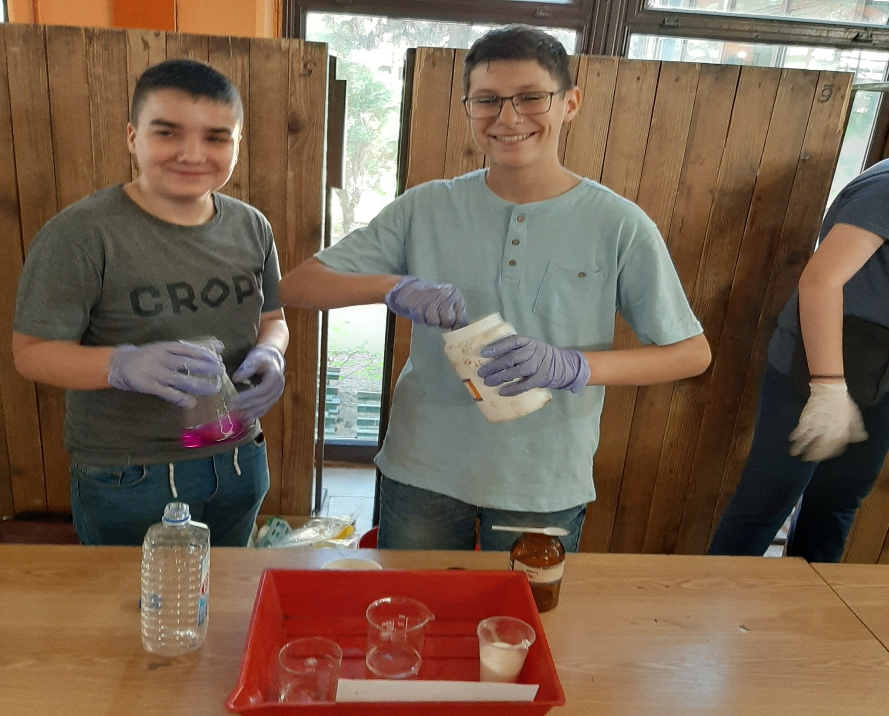

Slide 13
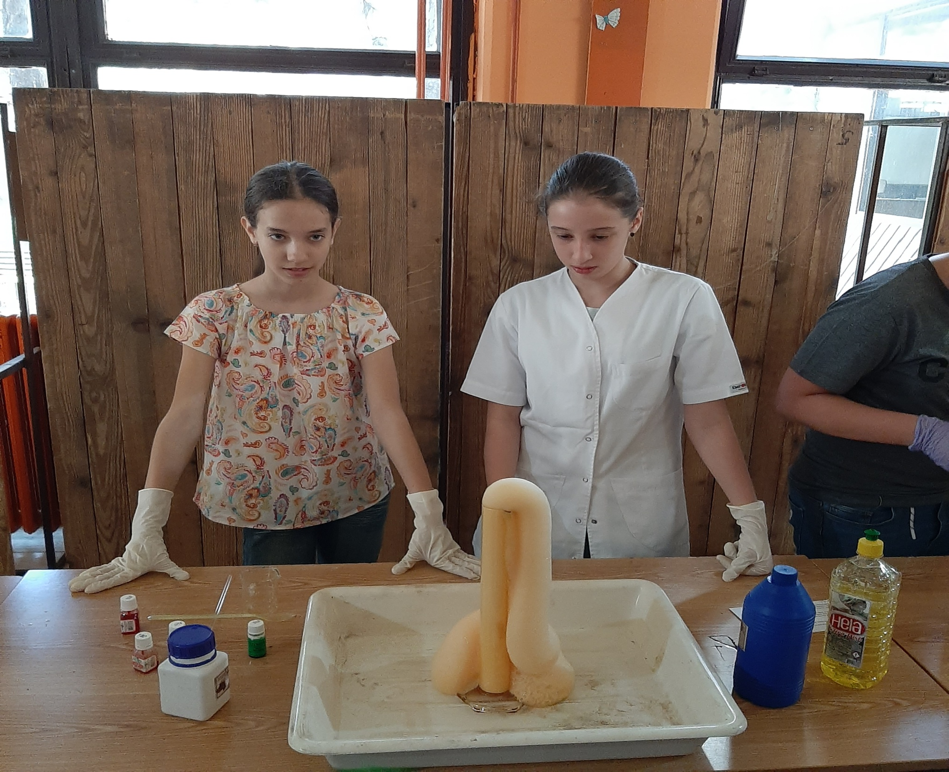

Slide 14
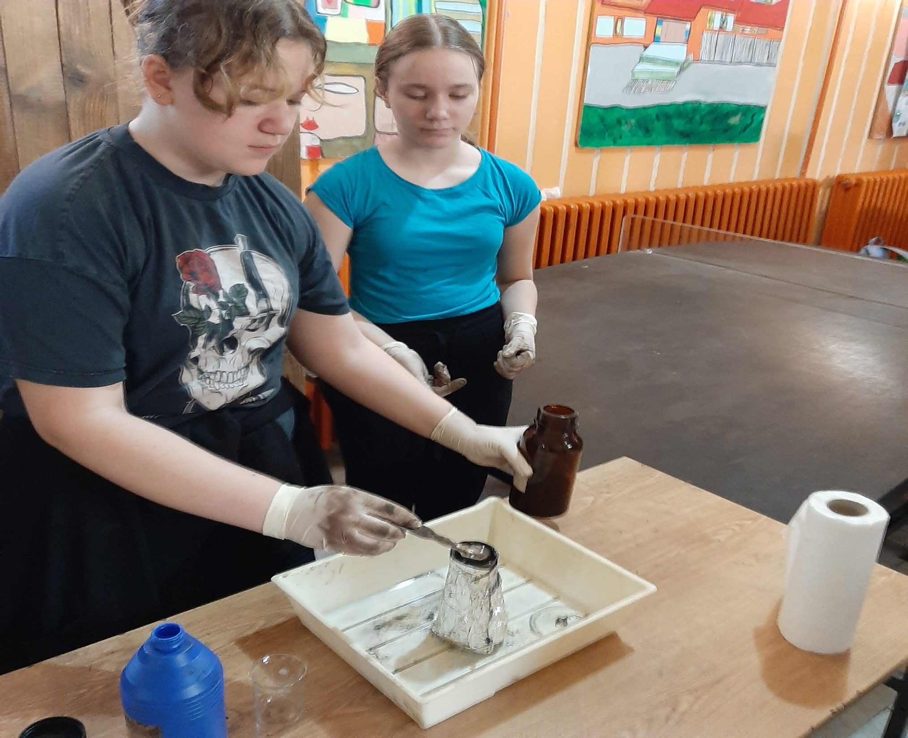

Slide 15
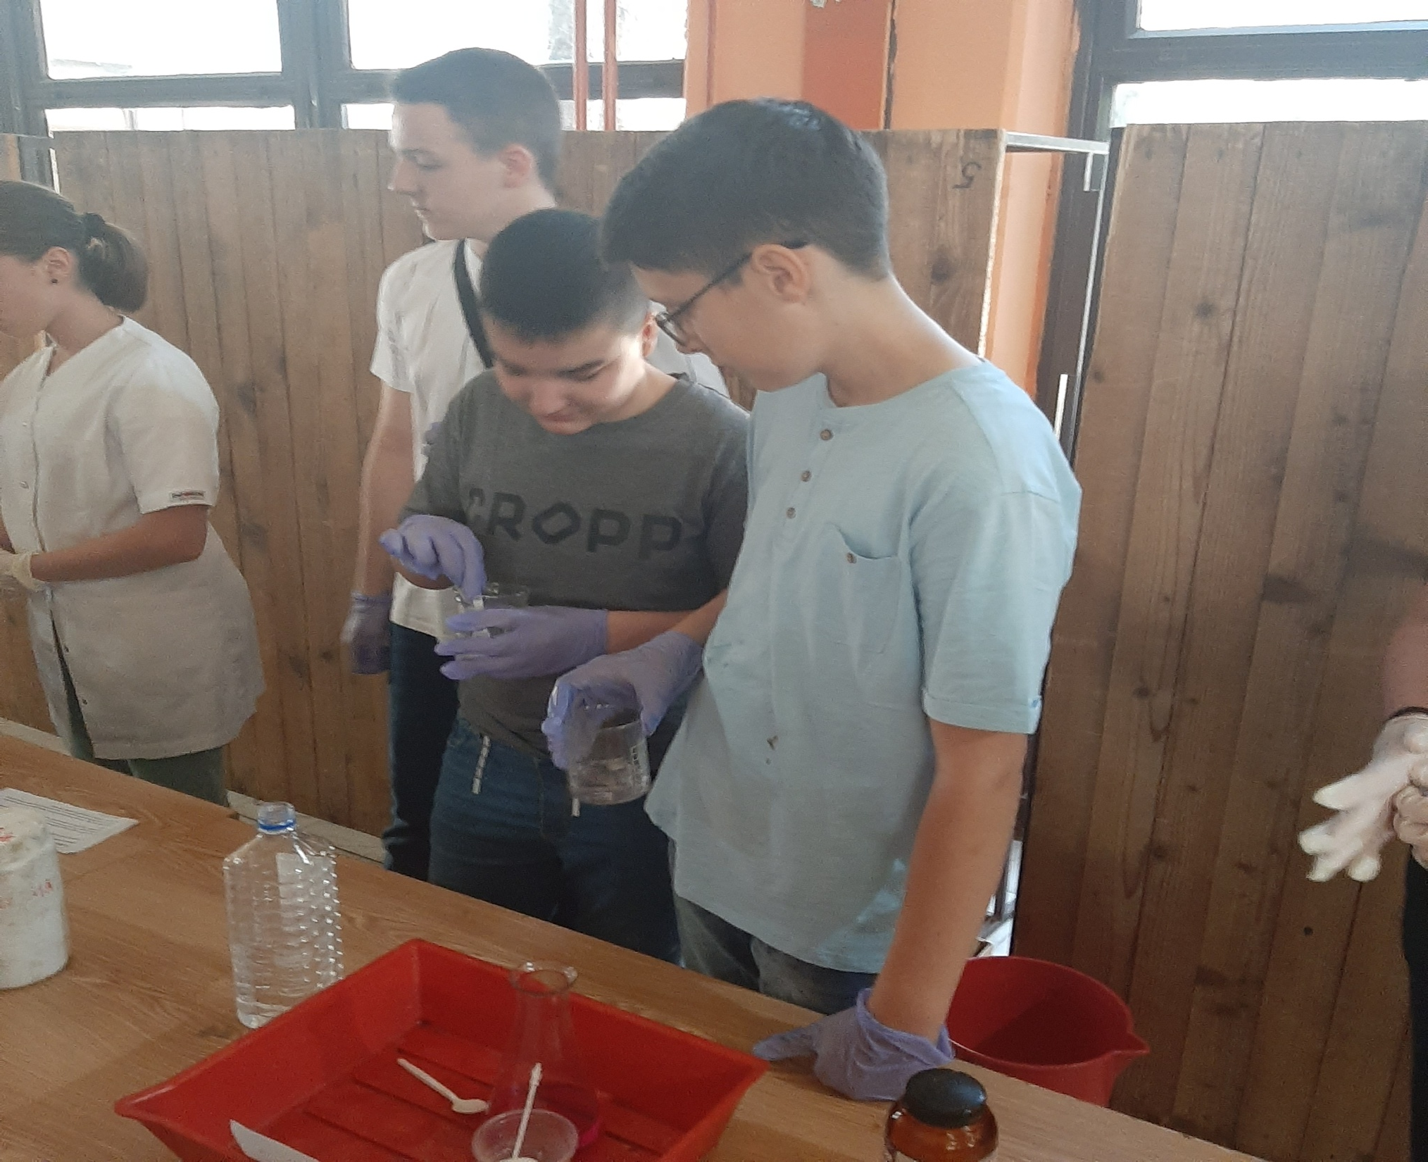

Slide 16
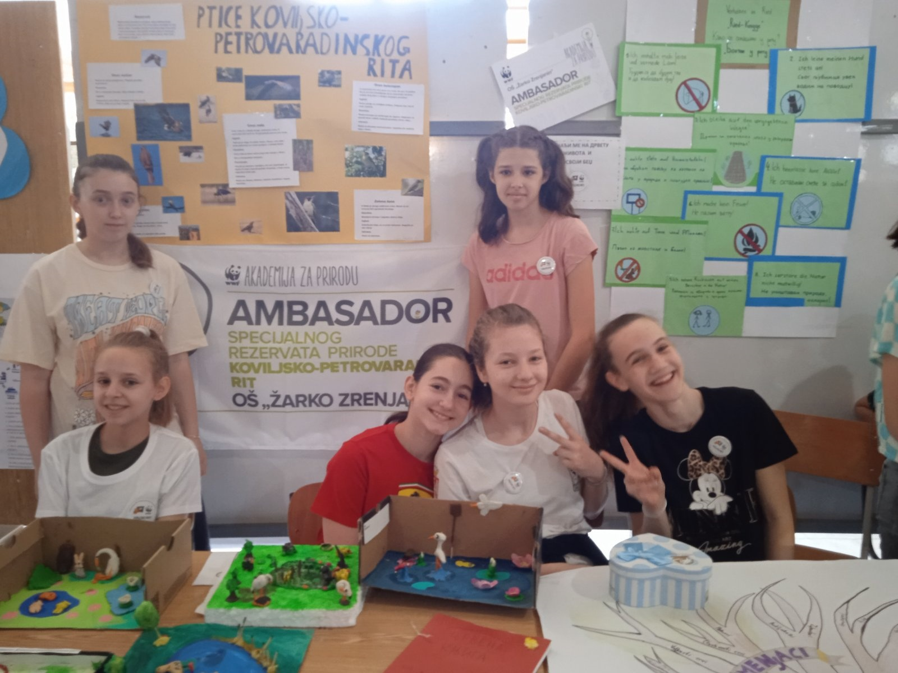

Slide 17
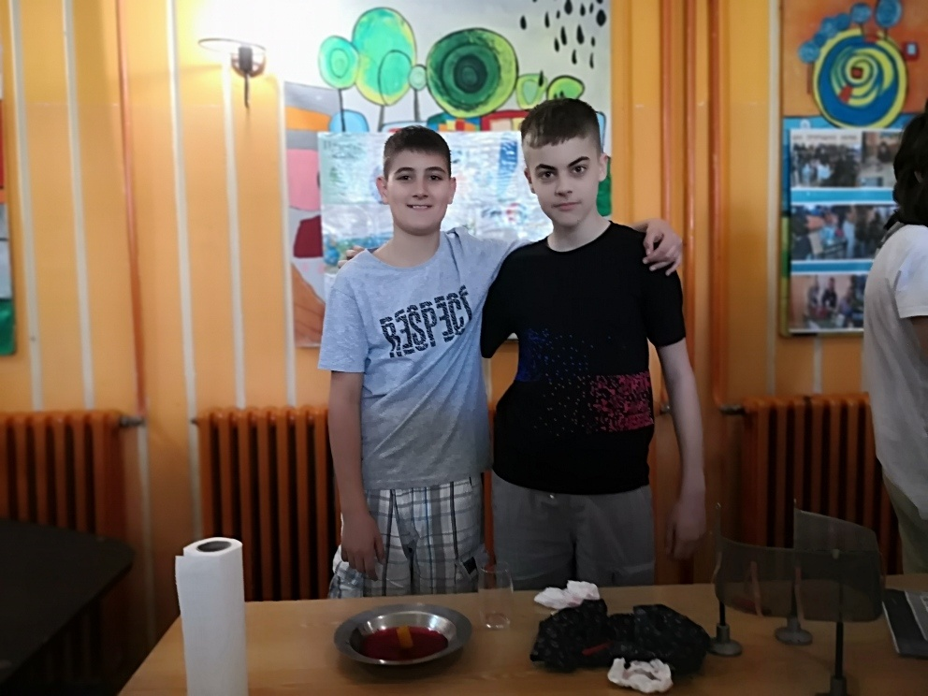

Slide 19
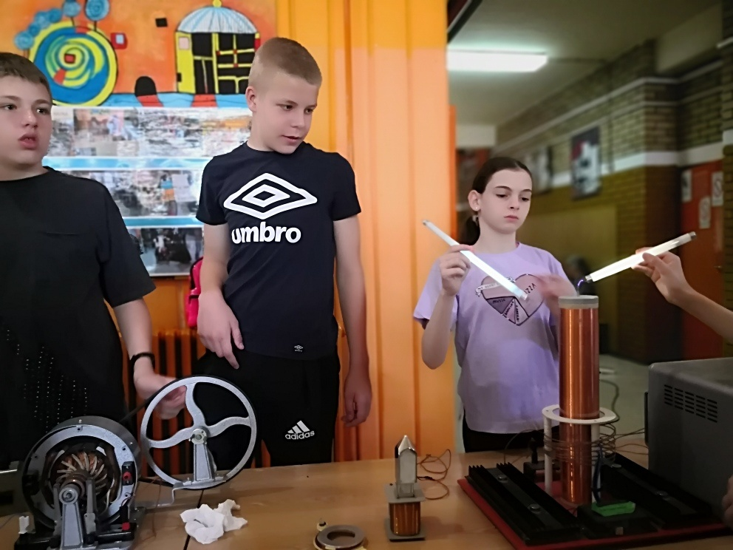

Slide 20
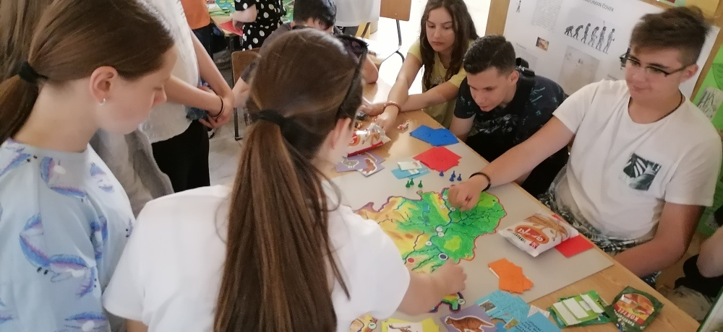

Slide 21
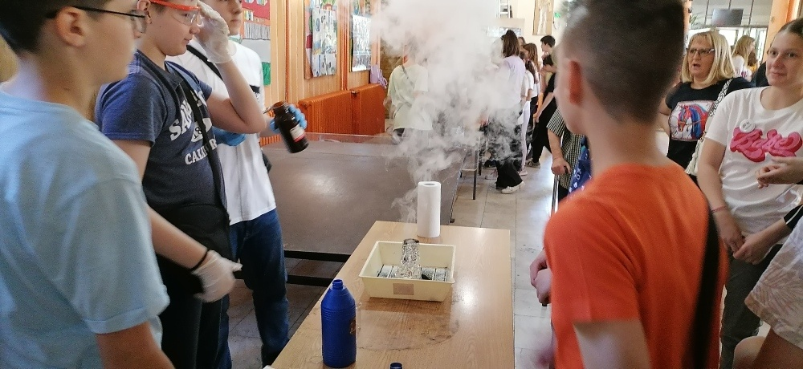

Slide 22
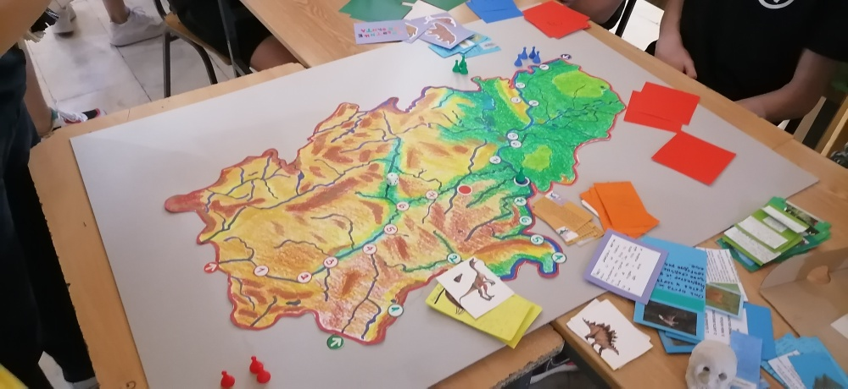

Slide 23
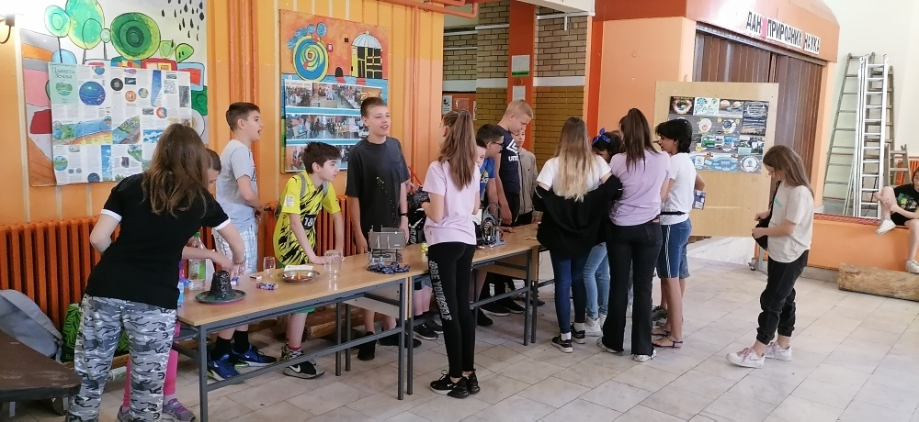

Slide 24
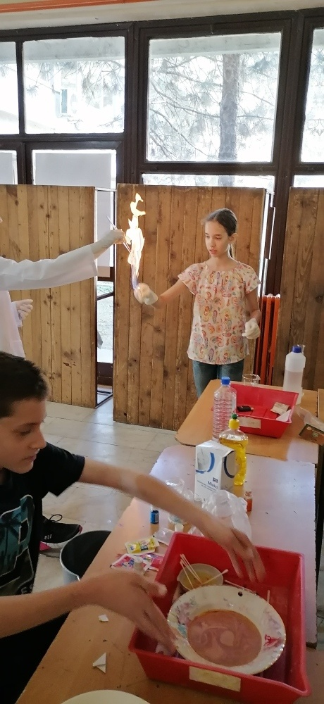
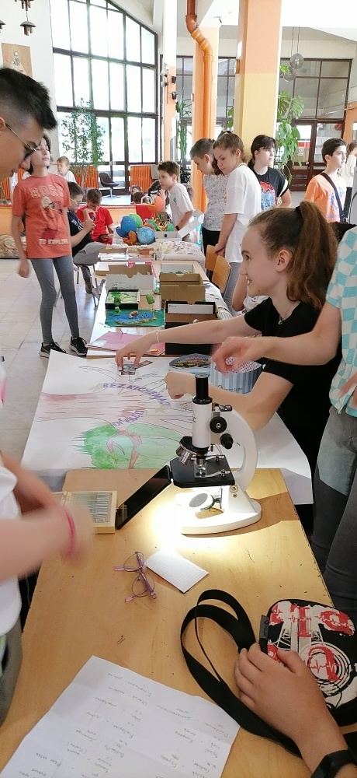
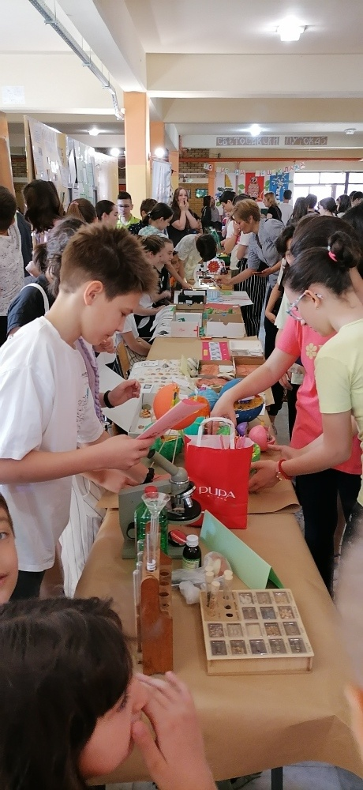

Slide 25
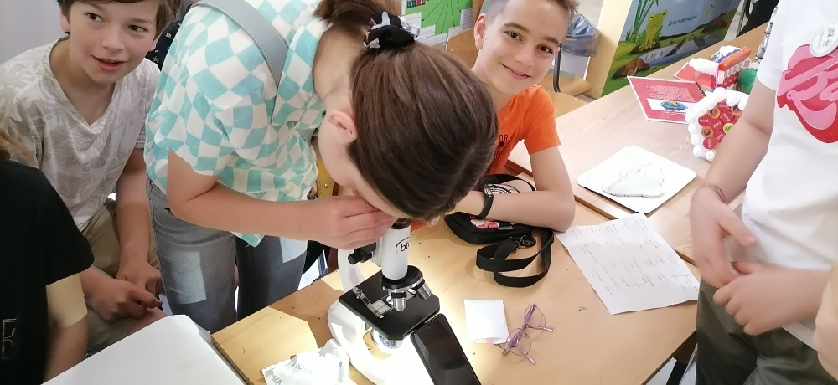

Slide 26
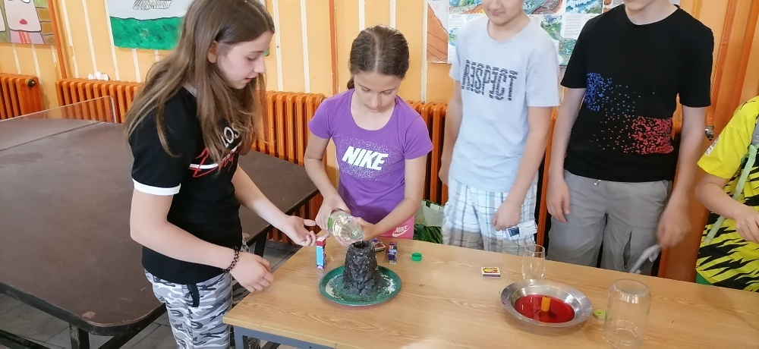

Slide 27
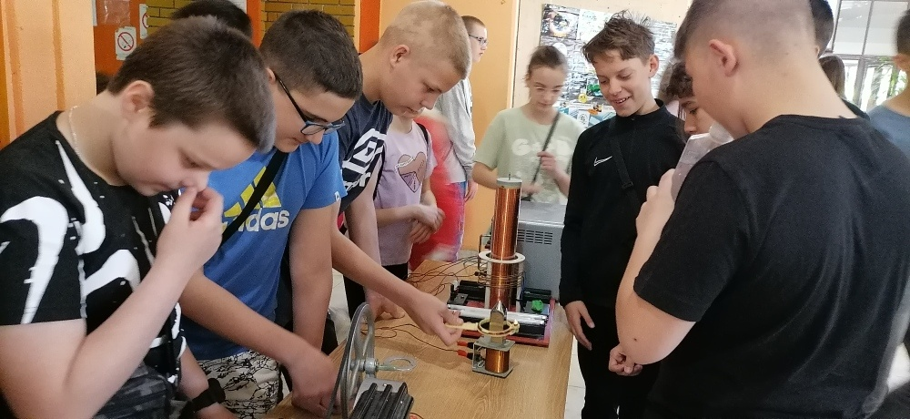

Slide 28
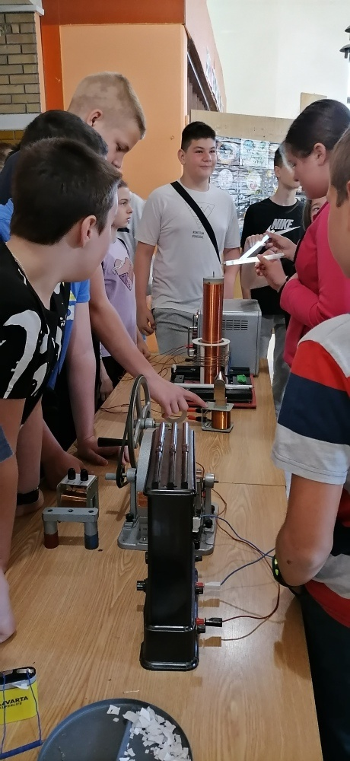
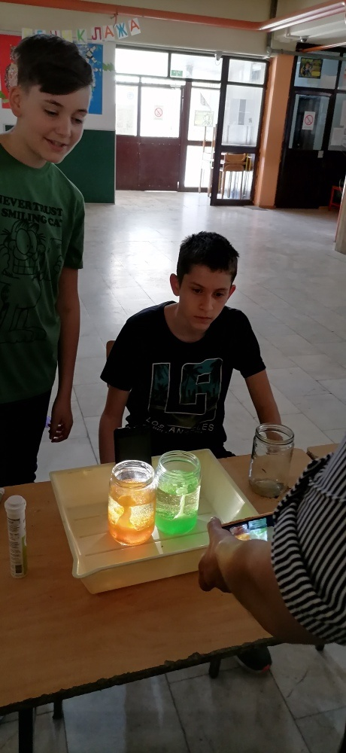
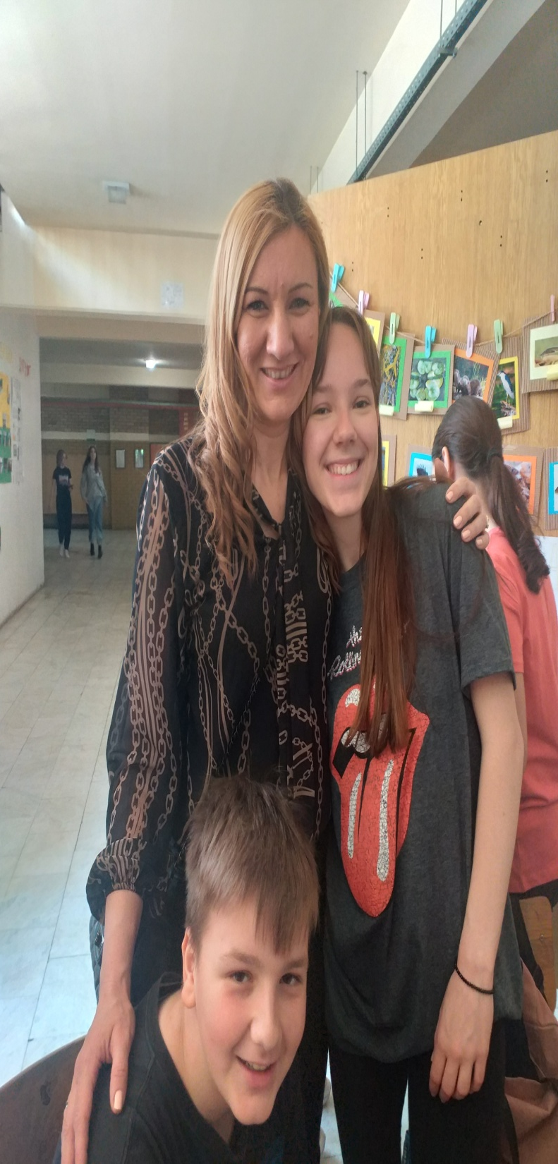

Slide 29
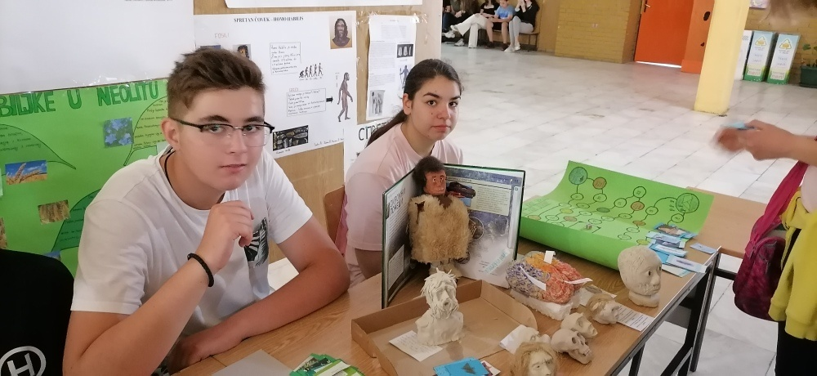

Slide 30
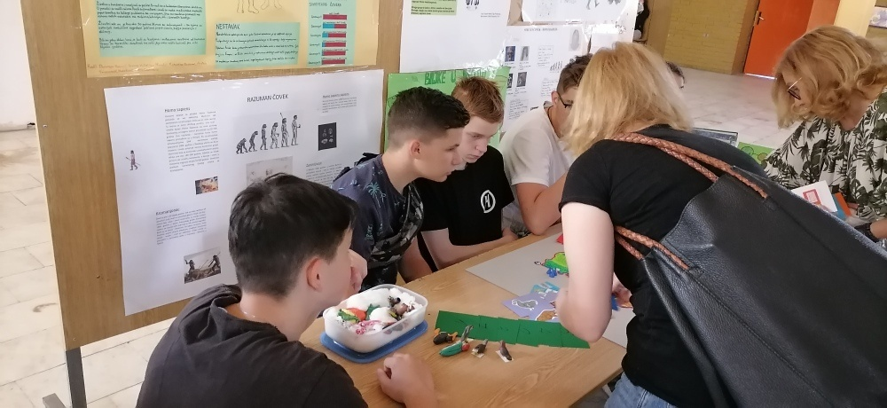

Slide 31
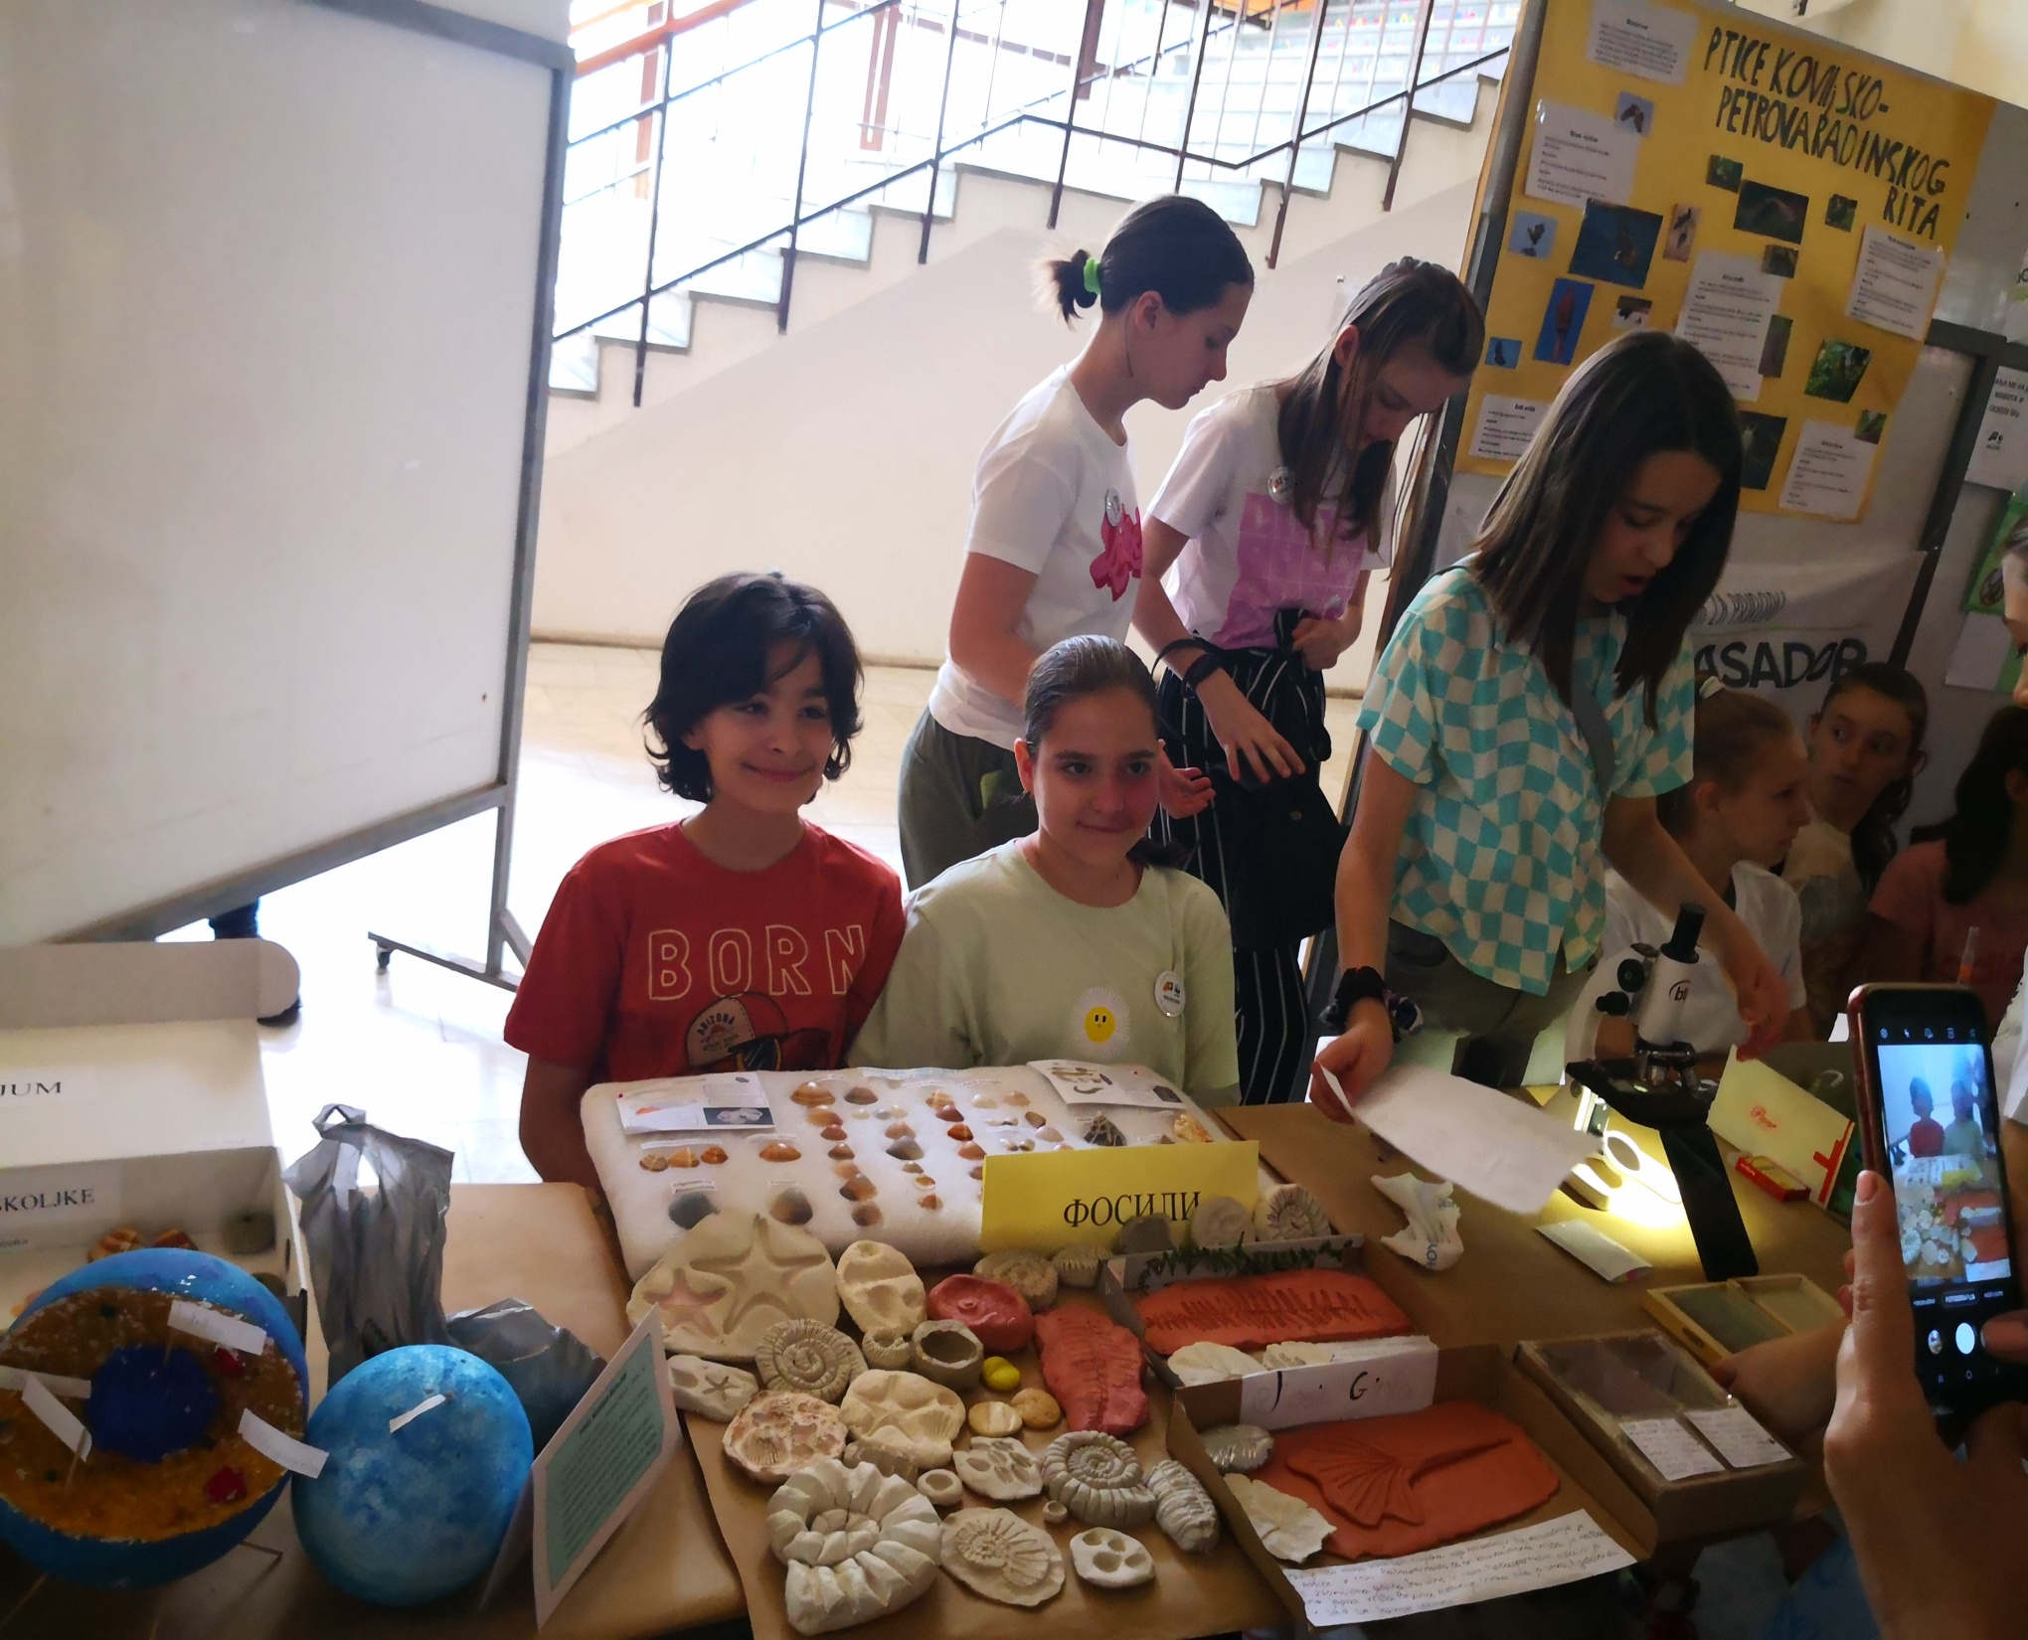

Slide 32
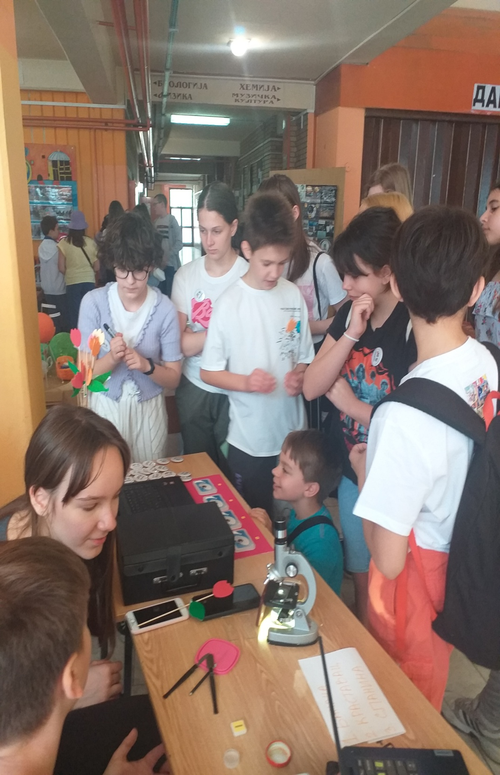
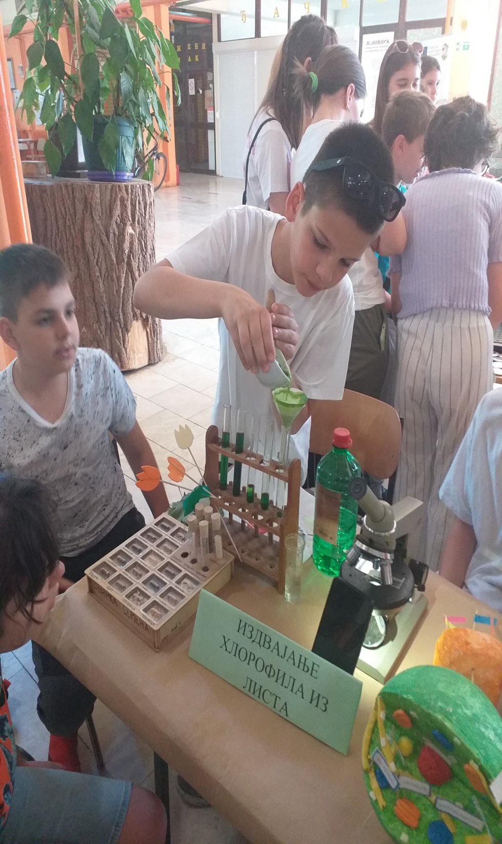

Slide 33
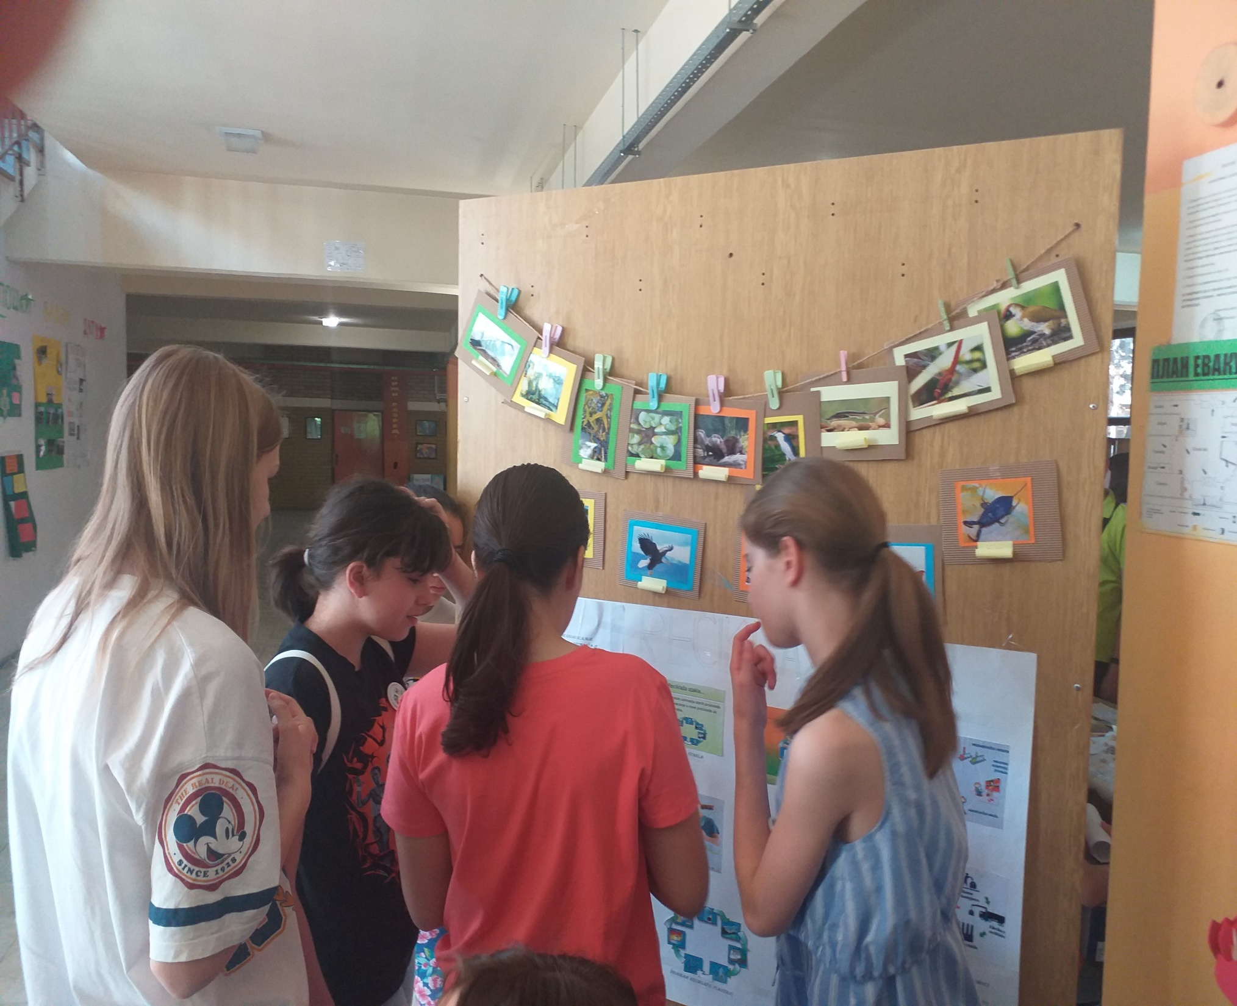

Slide 34
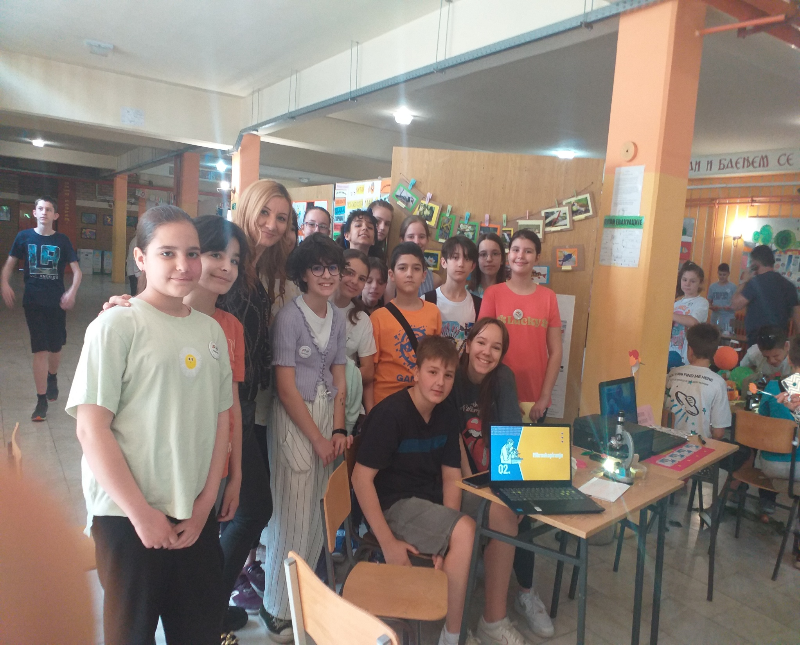
Довиђења до следеће године !

Slide 35
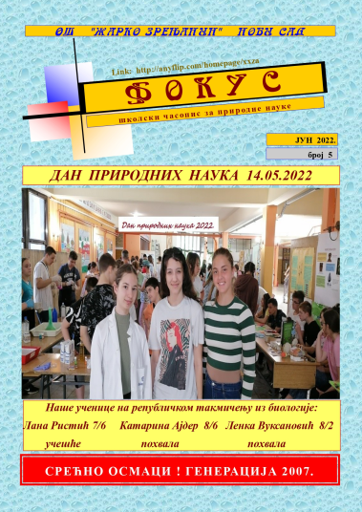
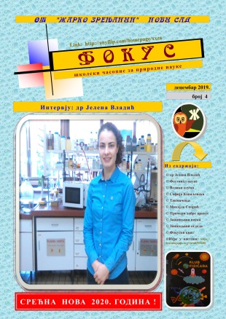
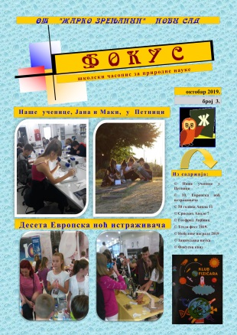
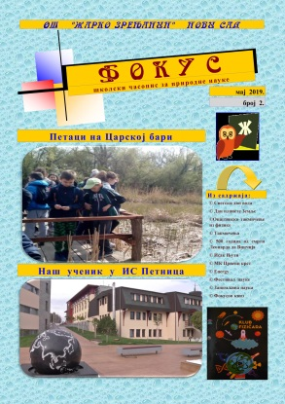
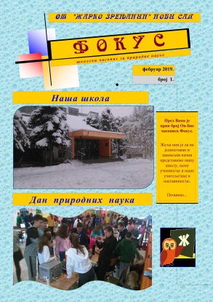
https://anyflip.com/homepage/xxza
Нови број !
ученици 8. разреда
ученици 6. разреда
Е - часопис
ФОКУС
А. Утјешановић

